Slide 1
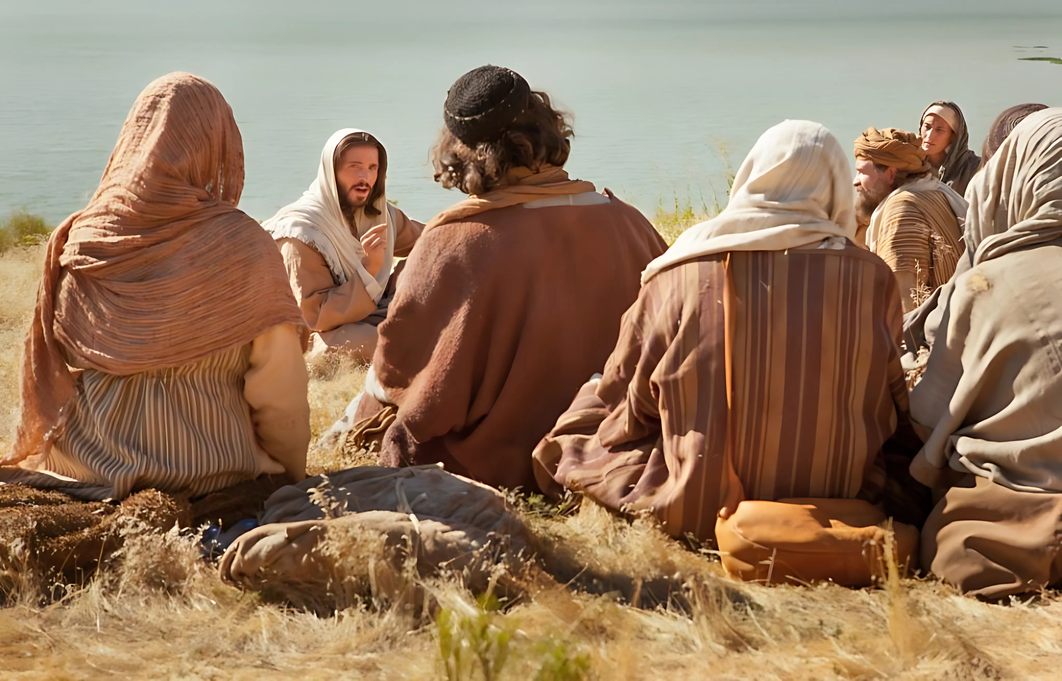

LECCIÓN 3
QUEREMOS VER A JESÚS

Slide 2
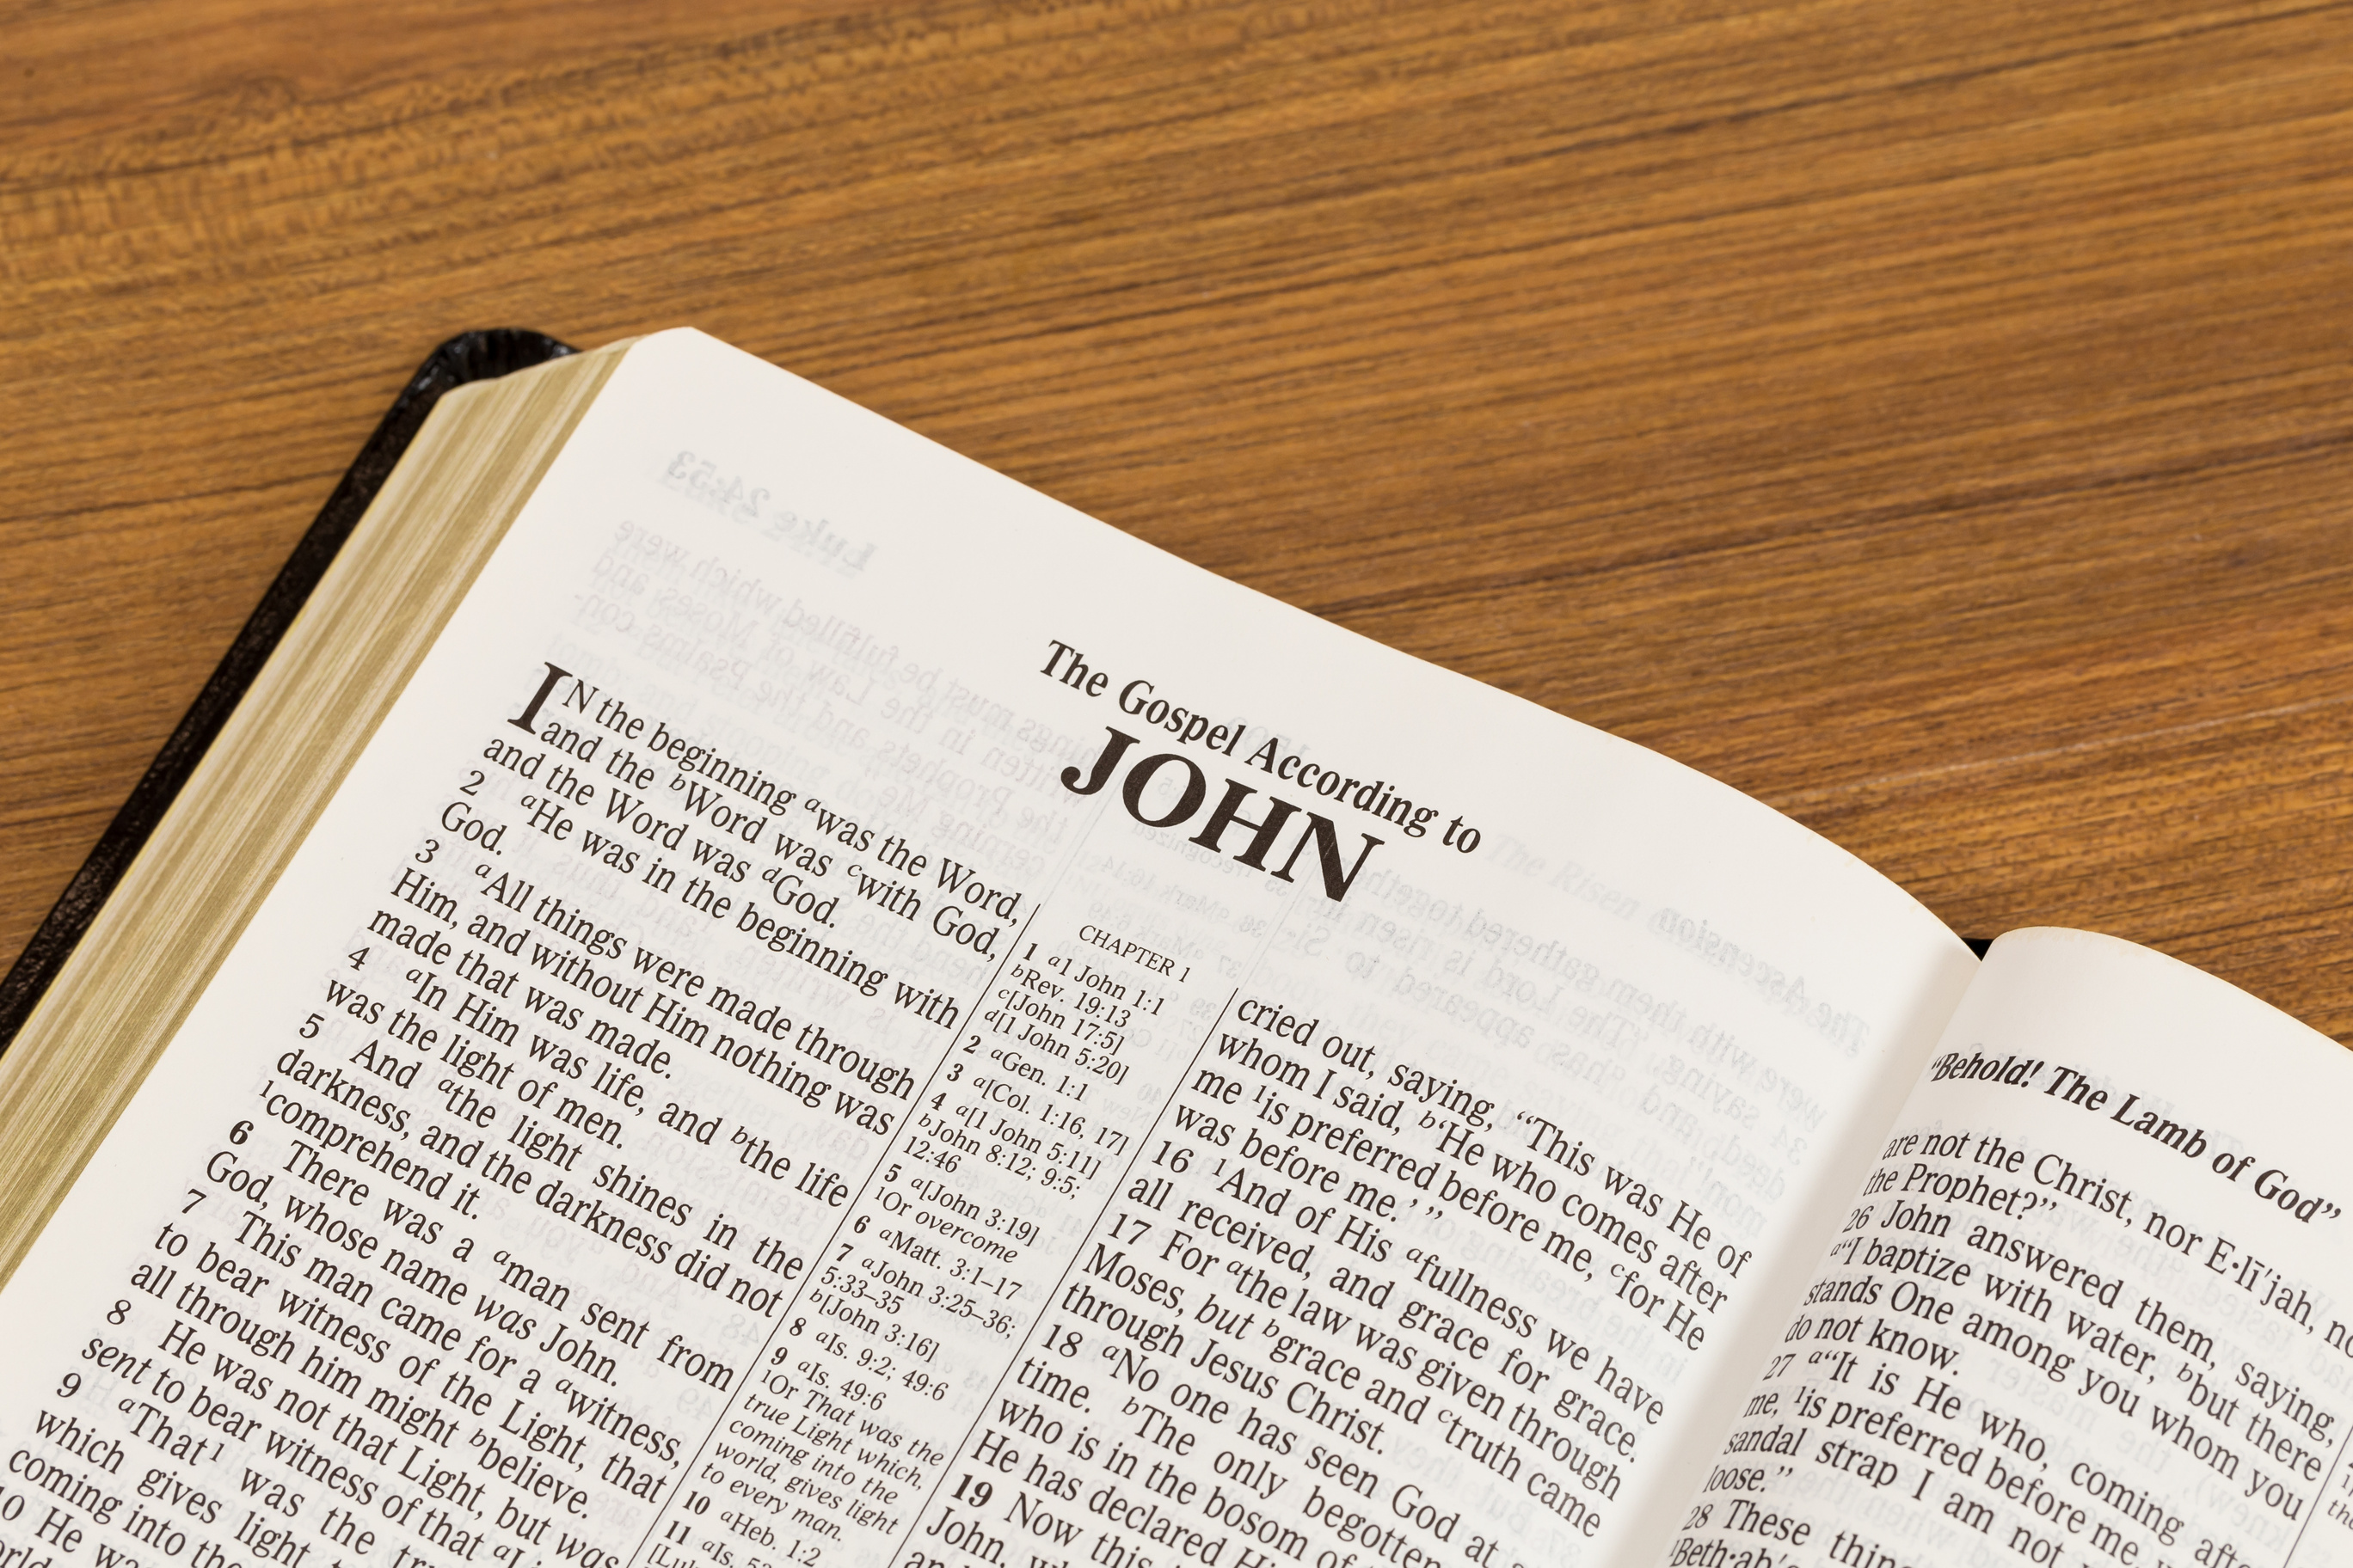
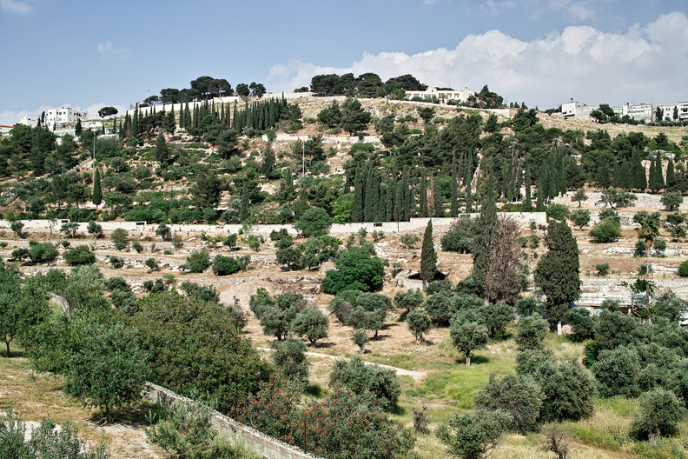

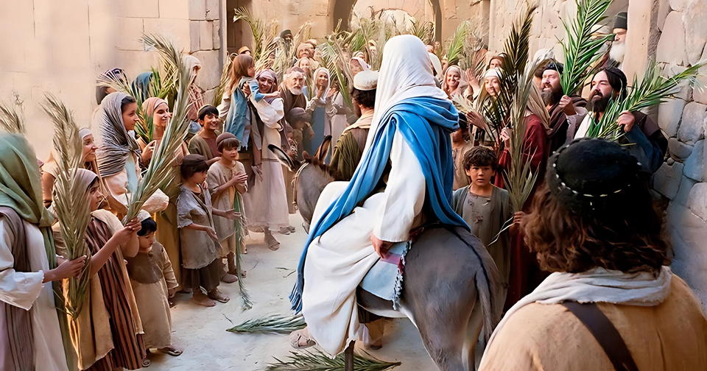
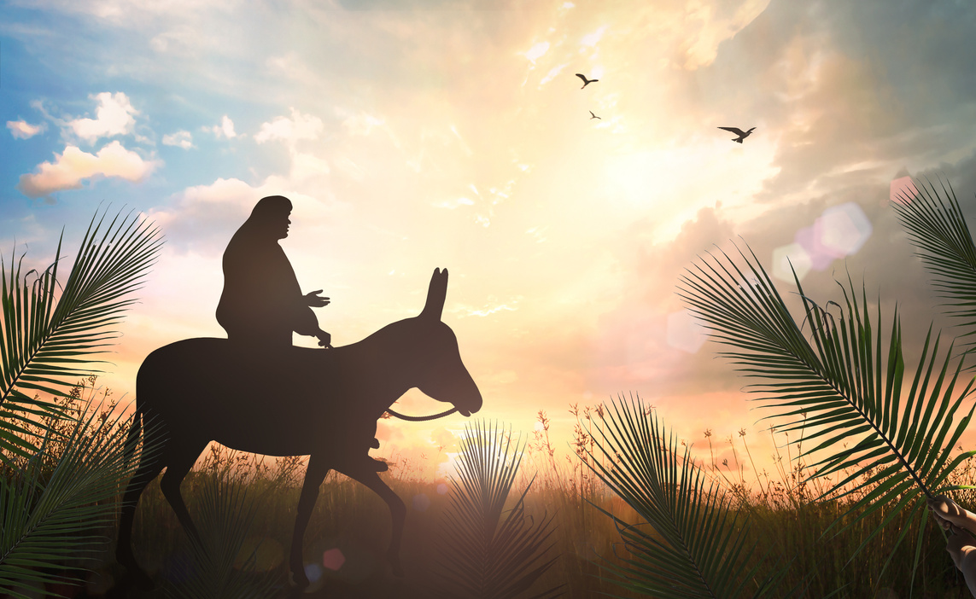
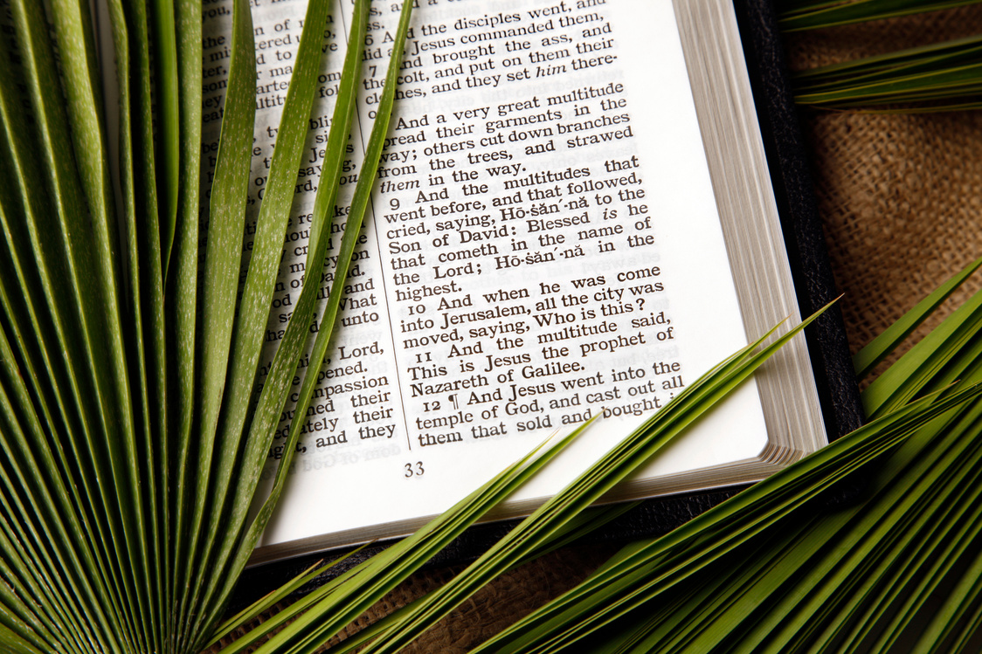
LECCIÓN DE REPASO
La Entrada Triunfal
DOMINGO
LUNES
MARTES
MIERCOLES
JUEVES
EN EL MONTE DE LOS OLIVOS
UN MOMENTO DE GOZO
CUMPLIMIENTO DE LA PROFECÍA
TODOS LOS OJOS PUESTOS EN CRISTO
LLEGANDO A JERUSALÉN

Slide 3


Slide 4
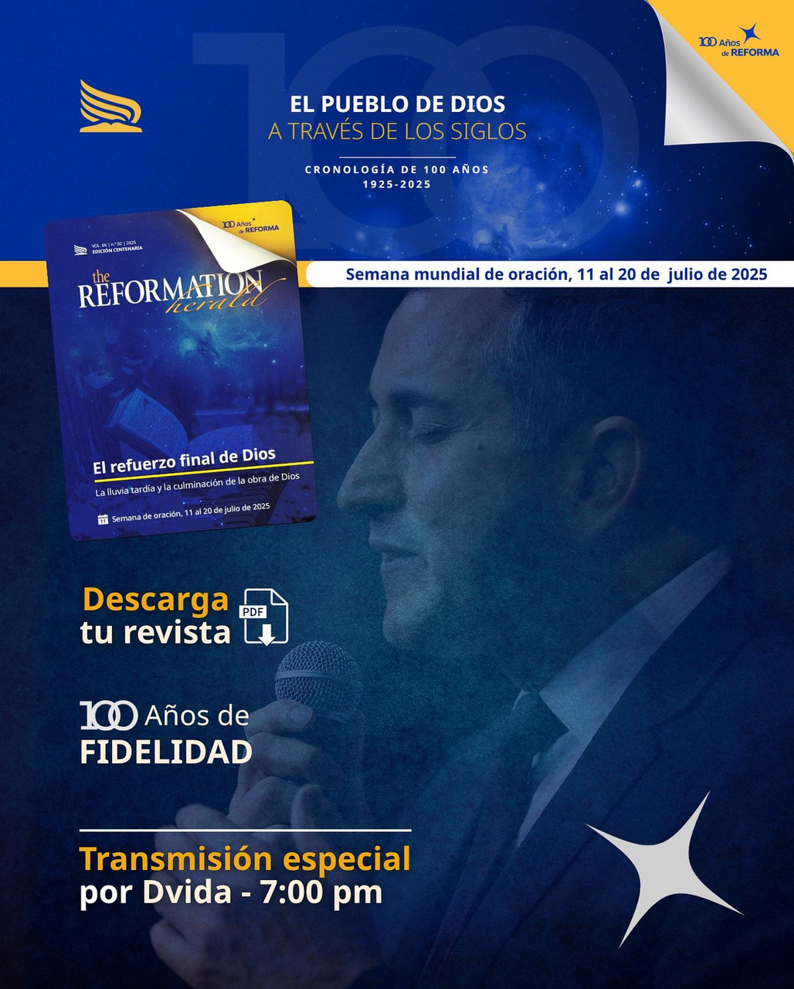
100 años de Reforma, 1925-2025
Semana de Oración
Estas fechas son un guiño a la primera Conferencia General del Movimiento de Reforma en Gotha, Alemania, que tuvo lugar el 14-20 de Julio de 1925.
Esta reunión allanó el camino para un movimiento mundial. Fue en esta sesión que se adoptaron los Principios de Fe, se unieron cuatro Conferencias de la Unión para formar una Conferencia General, y se acordó el nombre de nuestra organización.
Cien años después, nos preparamos para observar esta fecha con reflexión y gratitud al Señor por habernos sostenido hasta ahora. Prepárate para unirte a nosotros este Julio en una semana especial de oración y consagración.
DESCARGAR PDF
www.reformacolombia.org

Slide 5
LECCIÓN 3
QUEREMOS VER A JESÚS

Slide 6

DOMINGO
DESDE EL ORIENTE Y EL OCCIDENTE
a. ¿Quiénes habían buscado a Jesús en Su nacimiento —el comienzo de Su vida— y qué le trajeron? Mateo 2:1, 2, 10, 11.

Slide 7
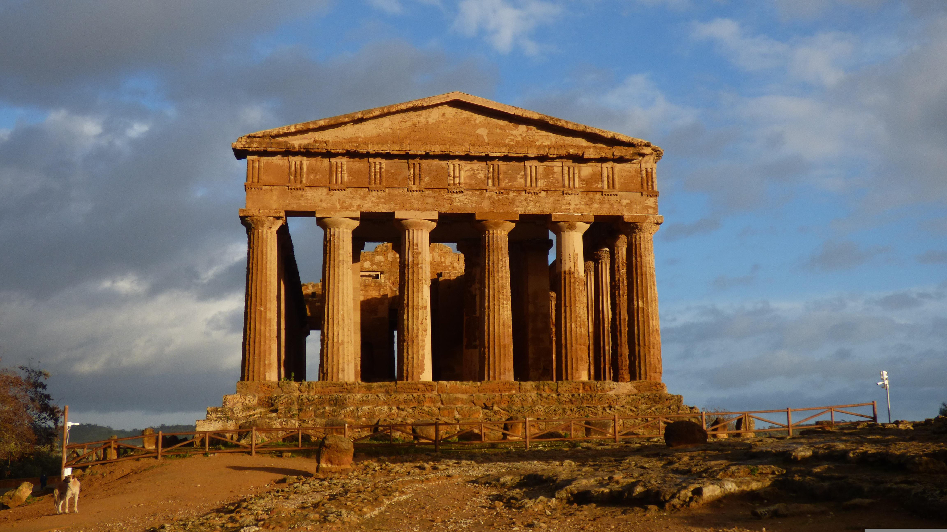
DOMINGO
b. Ahora bien, ¿quiénes buscaban a Jesús al final de Su ministerio, y a quiénes representaban? Juan 12:20. ¿Qué nos enseña esto? Mateo 8:11.

Slide 8
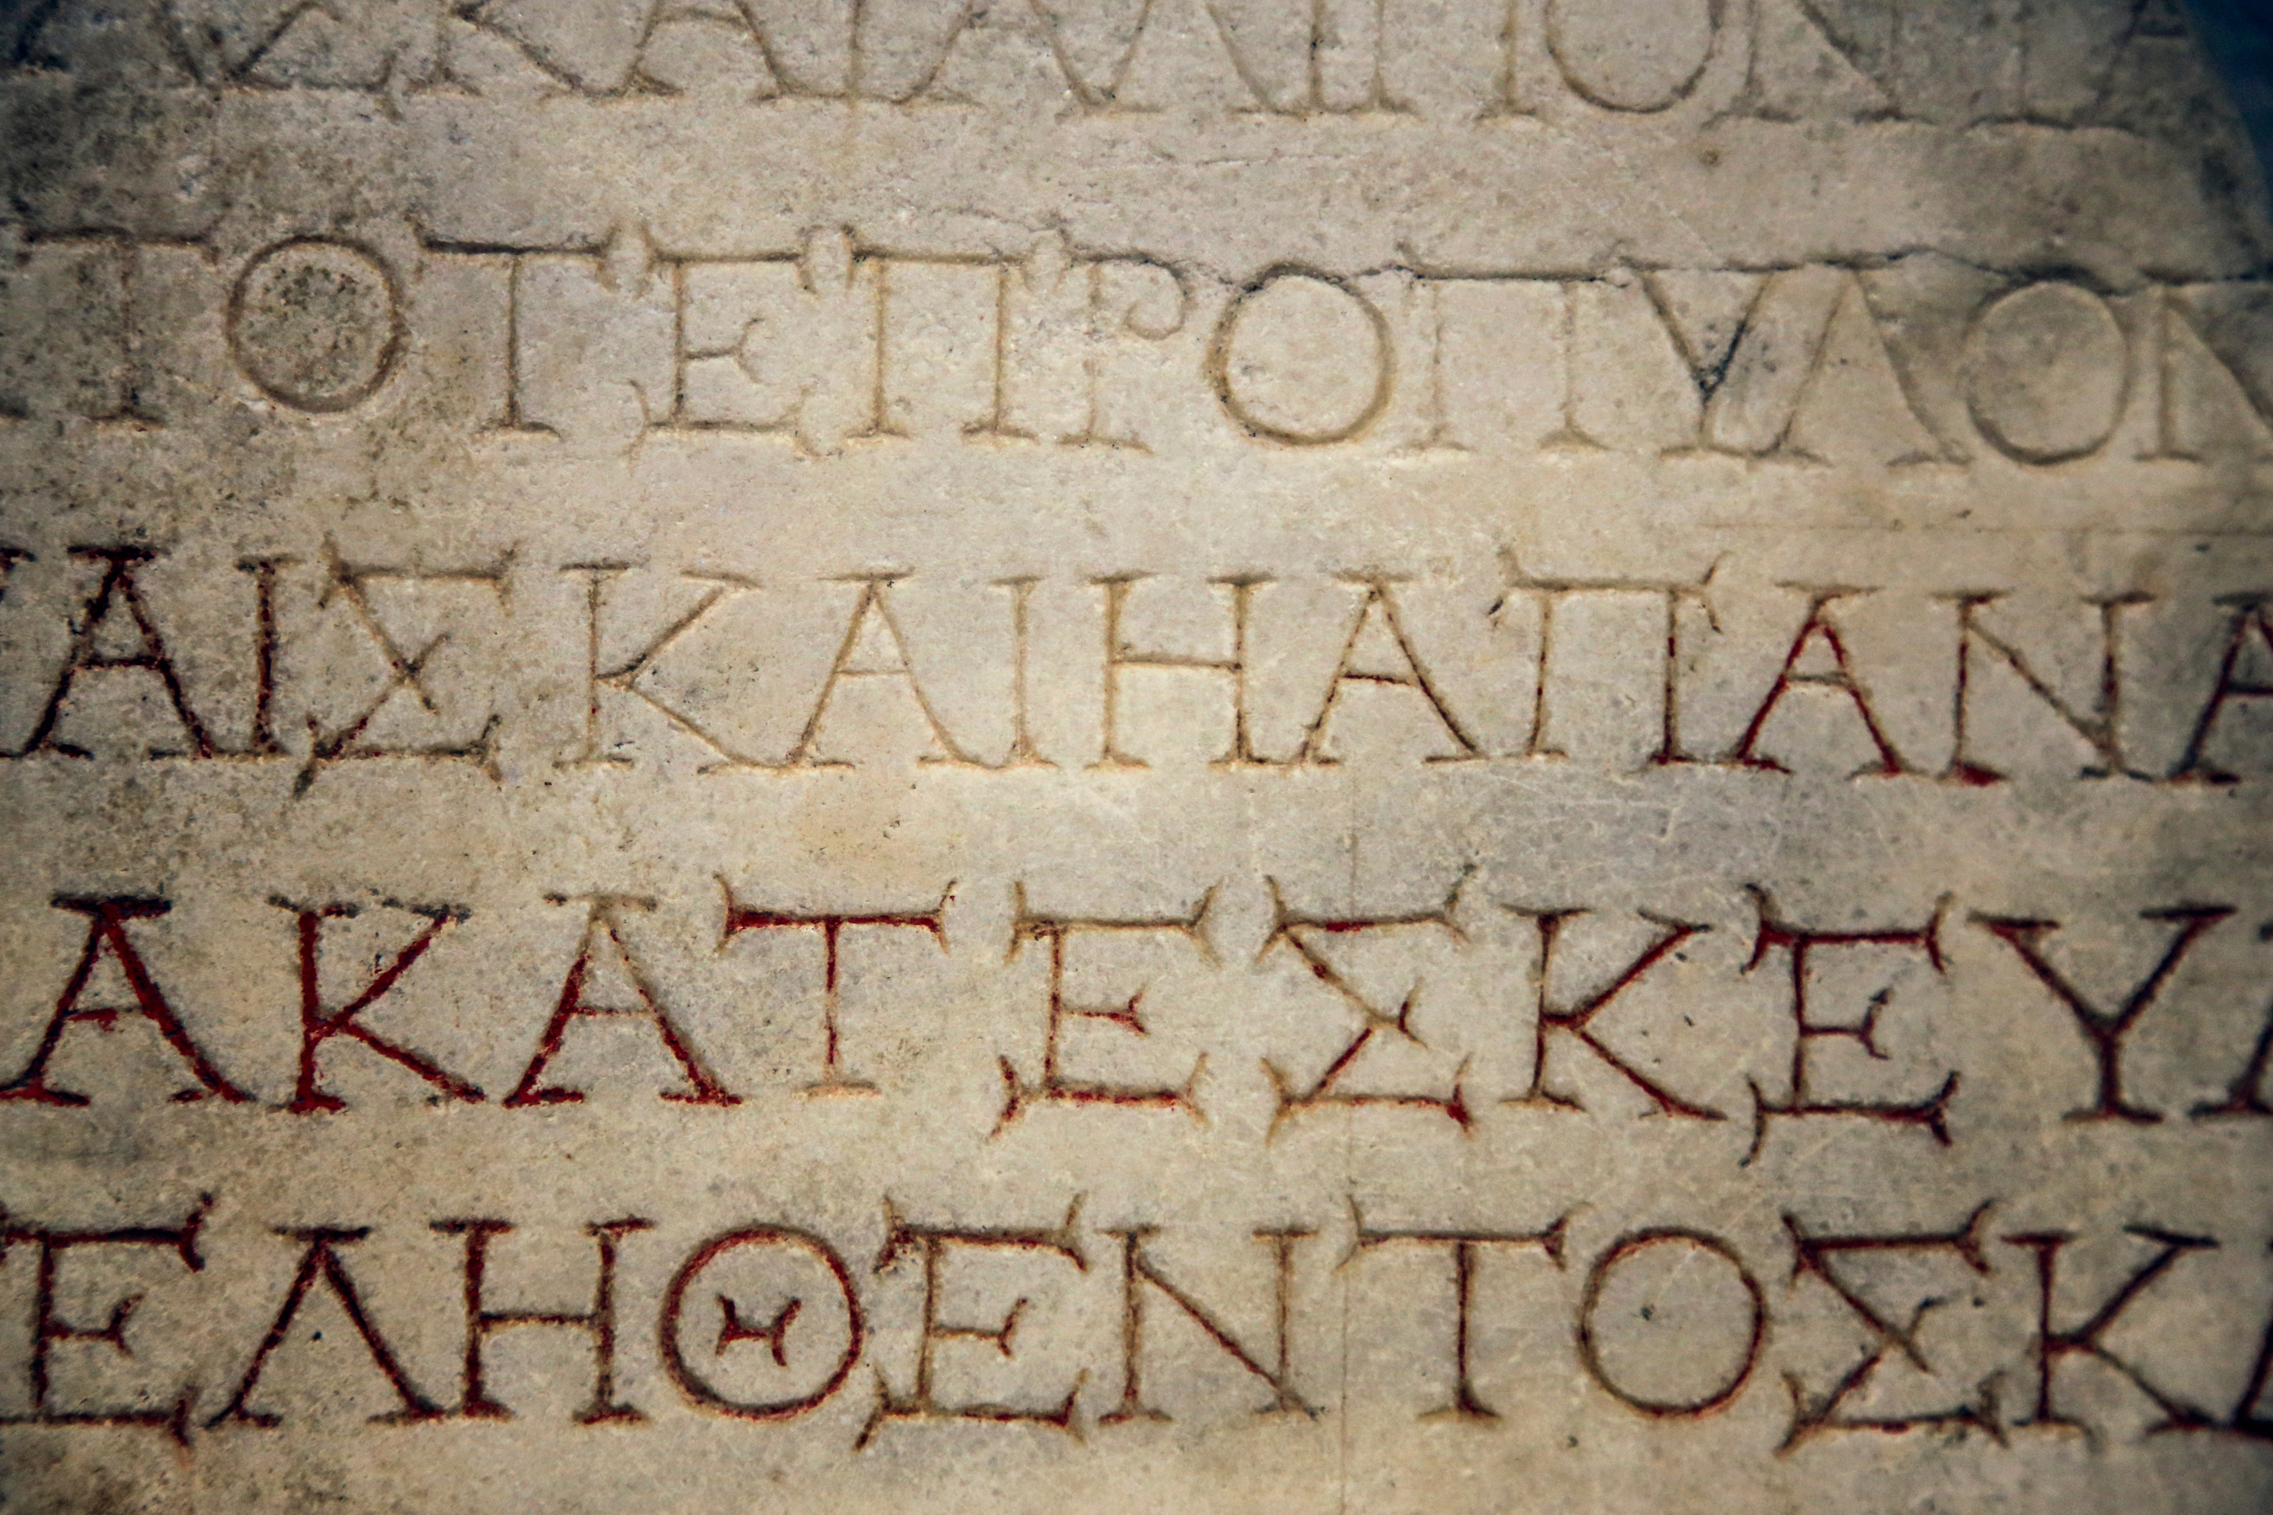
LUNES
EL ANHELO DEL MUNDO
a. ¿Cómo expresaron su deseo los griegos? Juan 12:21.

Slide 9
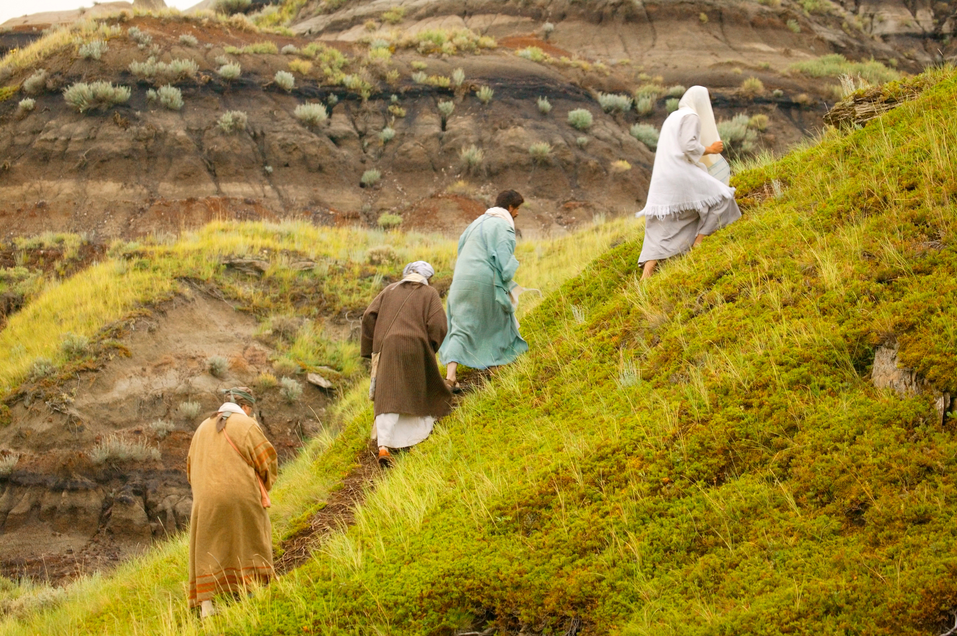
LUNES
b. Explica el proceso por el cual Jesús fue informado de la petición y cómo respondió Su corazón a ella. Juan 12:22, 23.

Slide 10
LUNES
c. ¿Cómo debería motivarnos la tierna consideración de Cristo de extender la mano a esos extraños? Lucas 14:23; Eclesiastés 11:1, 2.

Slide 11
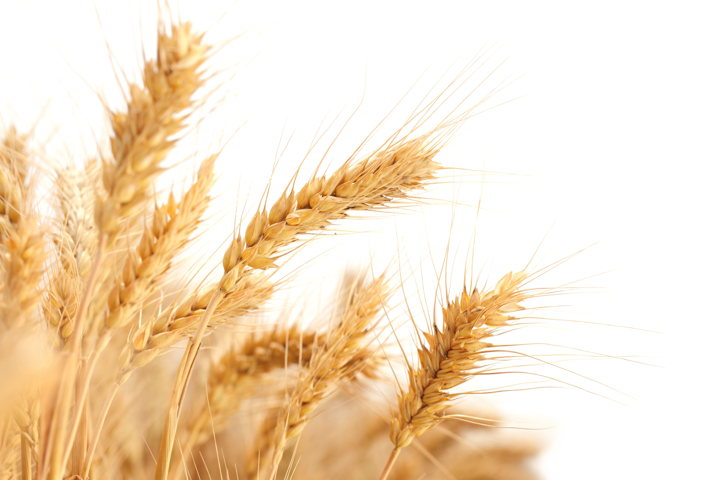

MARTES
LA VIDA QUE SE DA AL MORIR
a. ¿Qué comparación hizo Jesús entre el grano de trigo y Su misión? Juan 12:24.

Slide 12
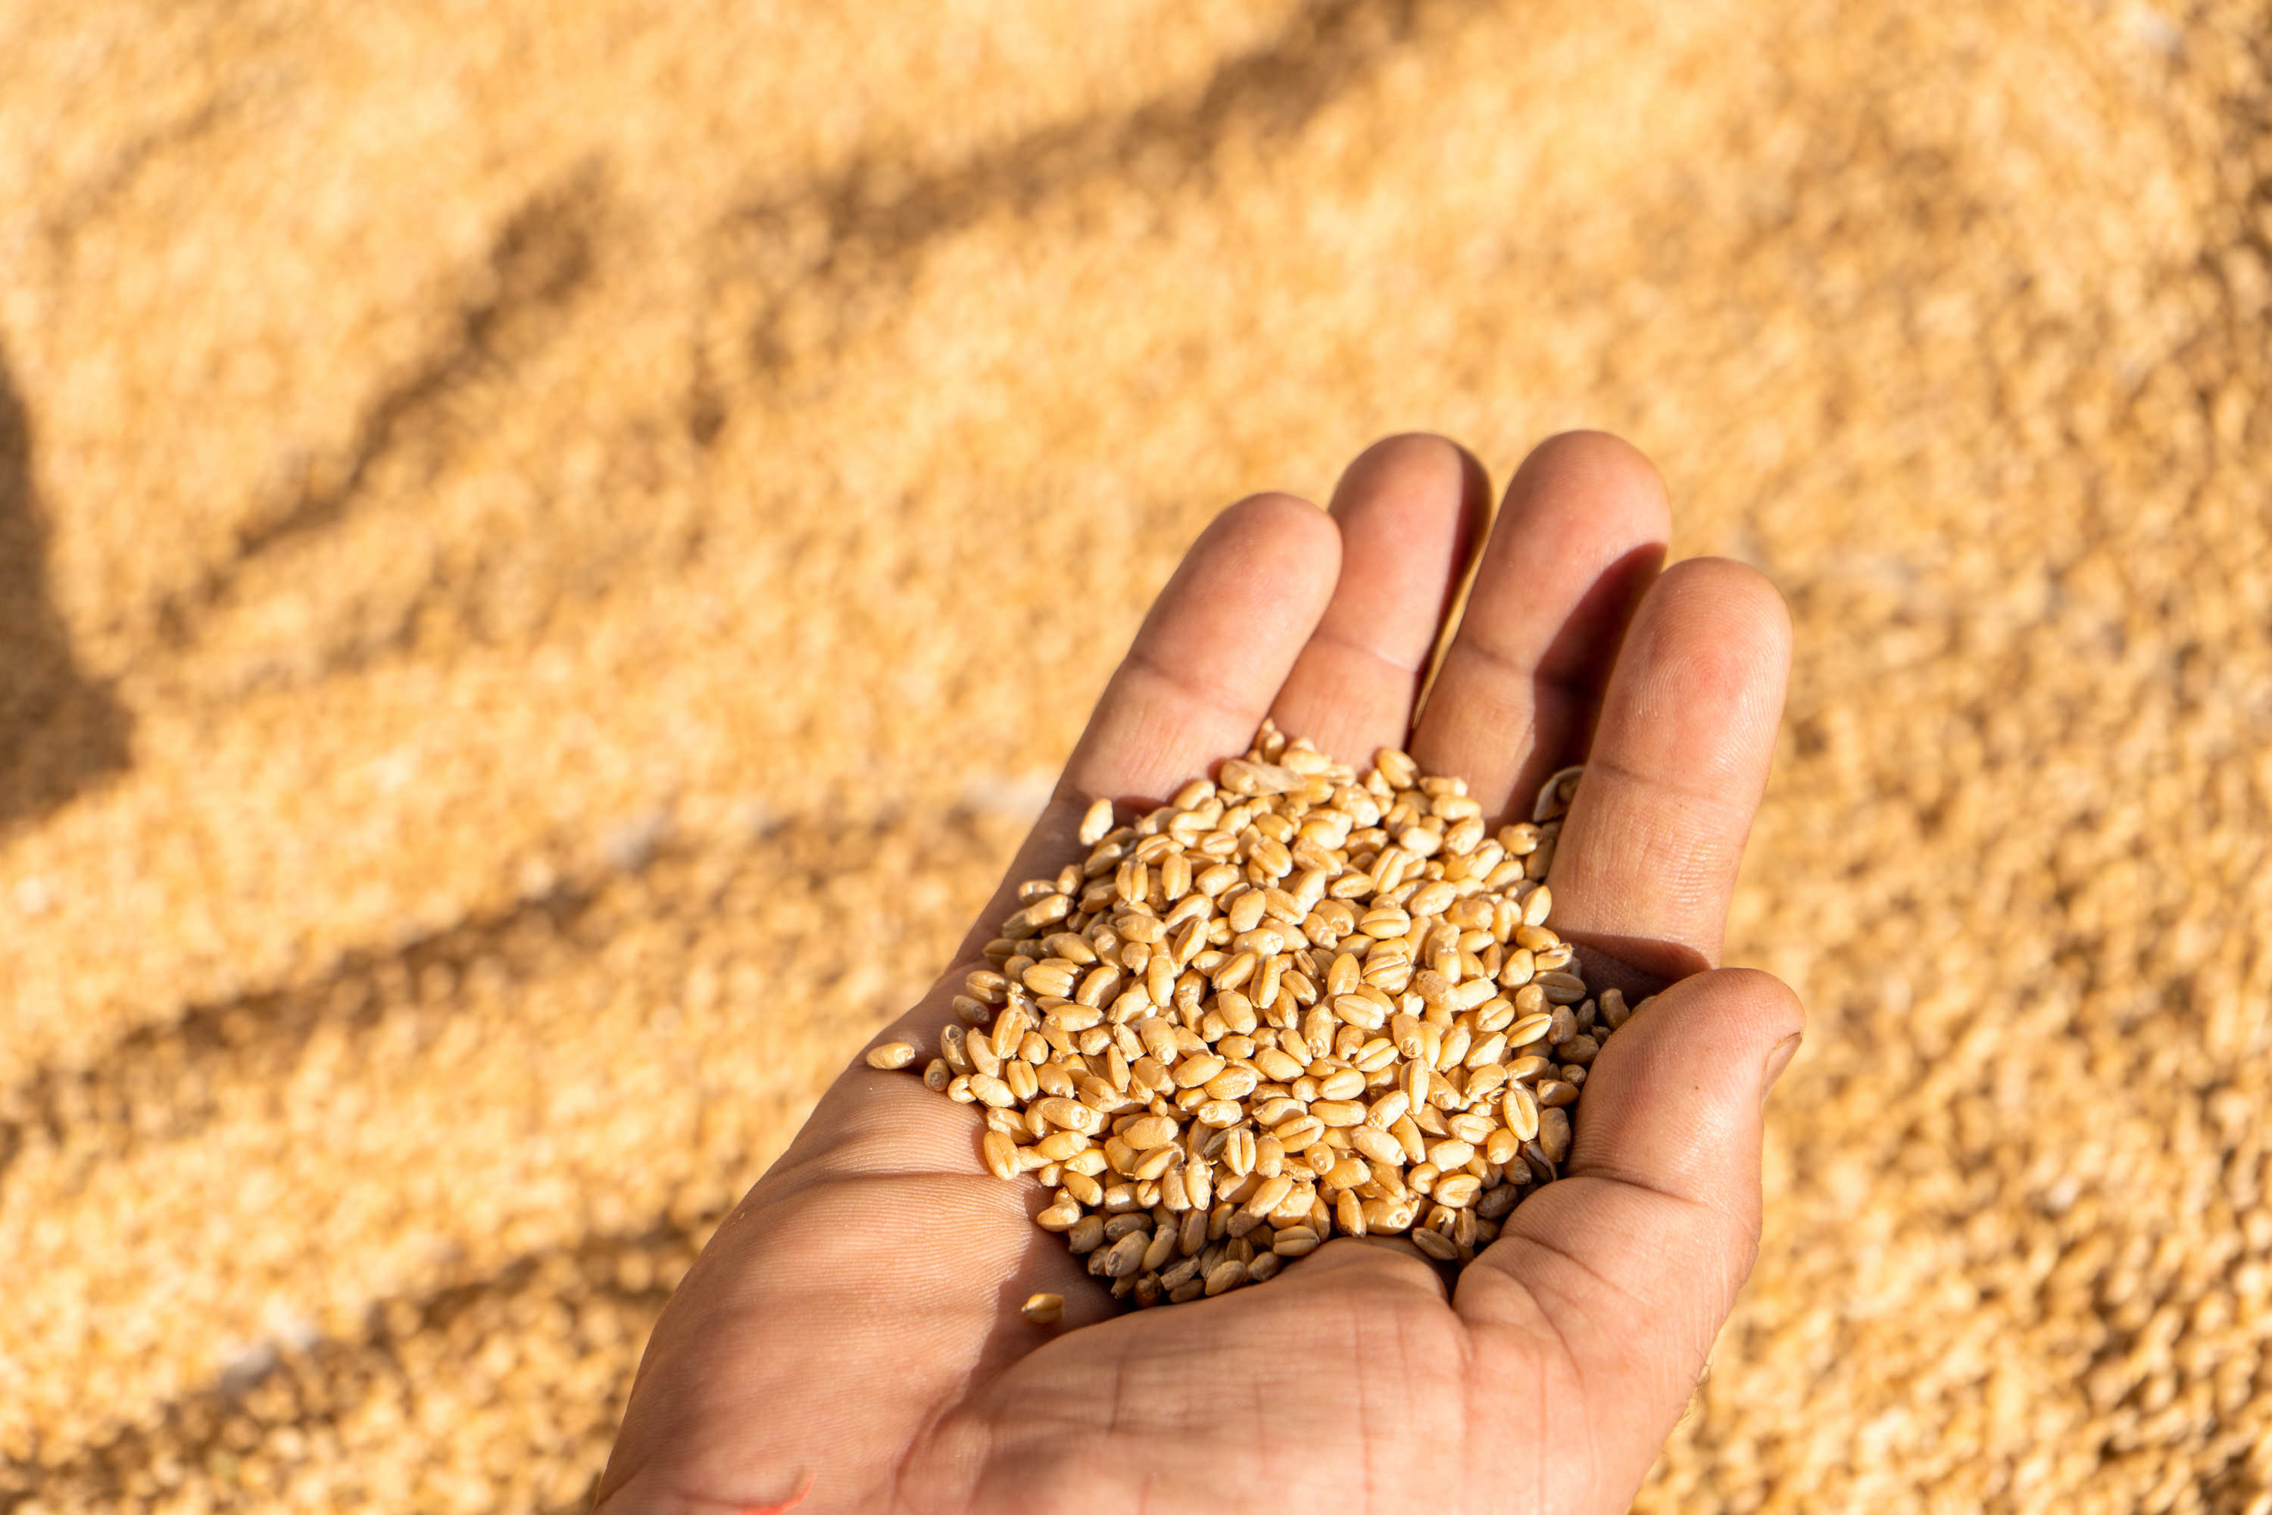
MARTES
b. ¿Qué segunda aplicación hizo Jesús de la parábola de la semilla? Juan 12:25, 26.

Slide 13
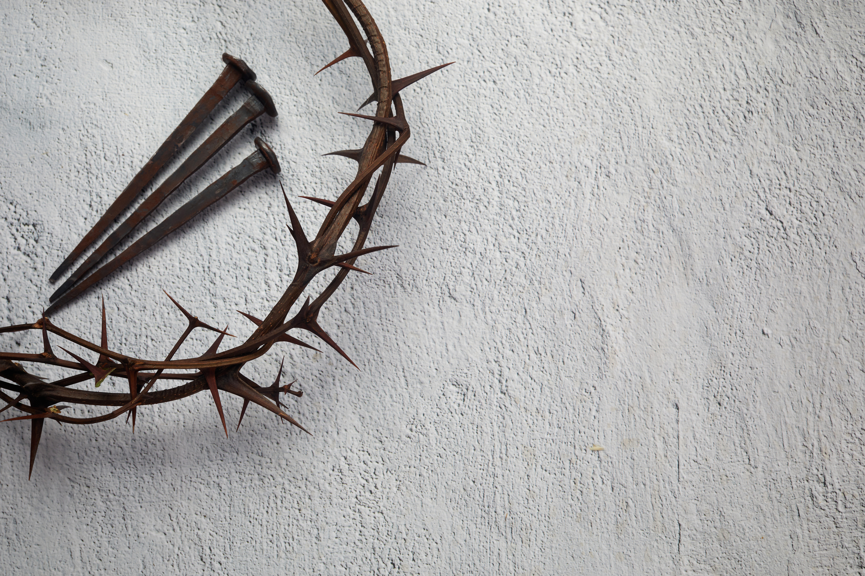
MIERCOLES
JESÚS GLORIFICADO
a. ¿Qué oración ofreció Jesús al pensar en su muerte en la cruz? Juan 12:27, 28 (primera parte).

Slide 14

MIERCOLES
b. ¿Qué respuesta se oyó venir del cielo? Juan 12:28 (última parte). ¿Qué dijo la muchedumbre allí reunida? Juan 12:29.

Slide 15
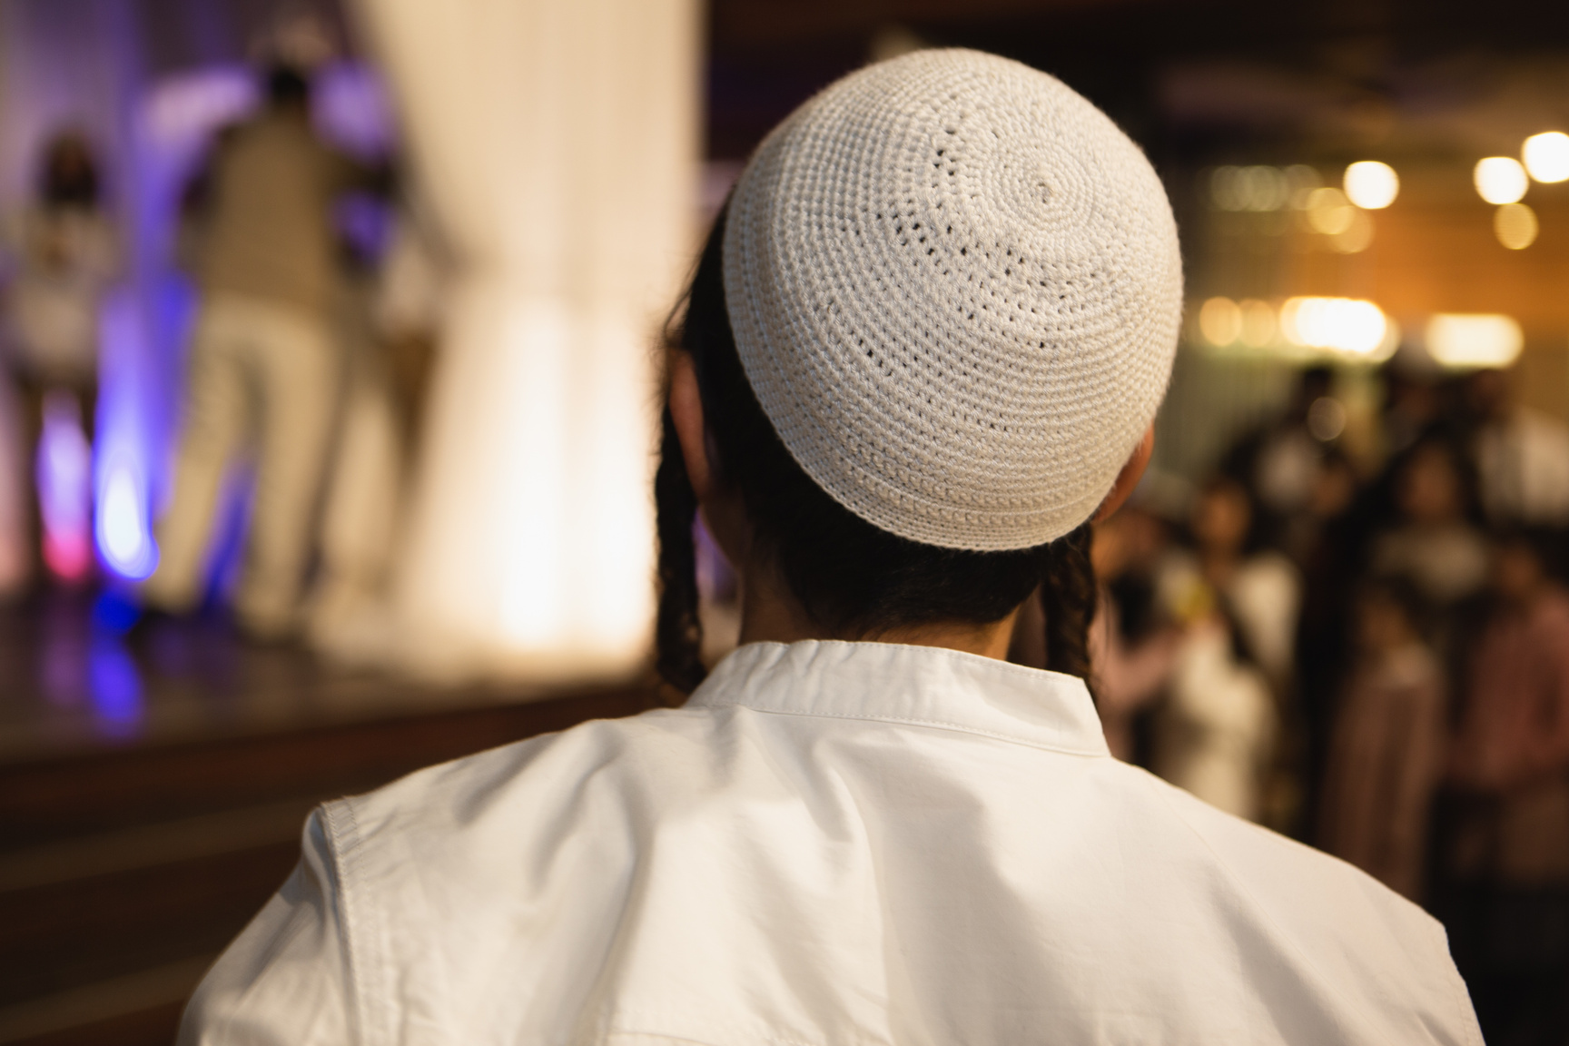
JUEVES
LA INCREDULIDAD DE LOS JUDÍOS
a. A pesar de los muchos milagros que Jesús realizó —además de la voz que había vuelto a resonar desde el cielo—, ¿cómo le respondió la mayoría de los judíos? Juan 12:37–41.

Slide 16
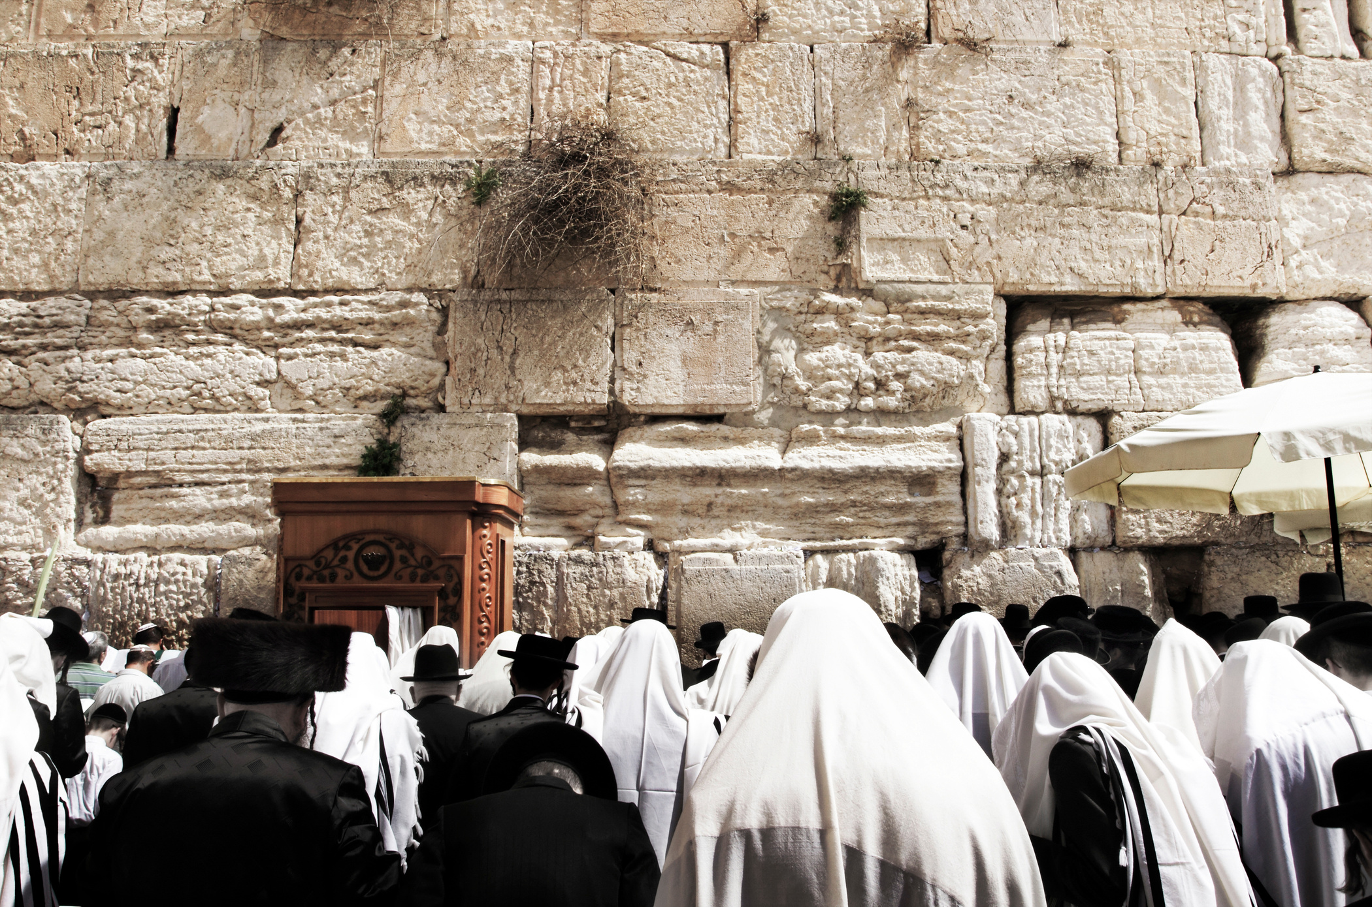
JUEVES
b. ¿Cómo nos advierten las acciones de algunos de los gobernantes, a pesar de que estaban convencidos de que la misión de Cristo era real? Juan 12:42, 43.

Slide 17
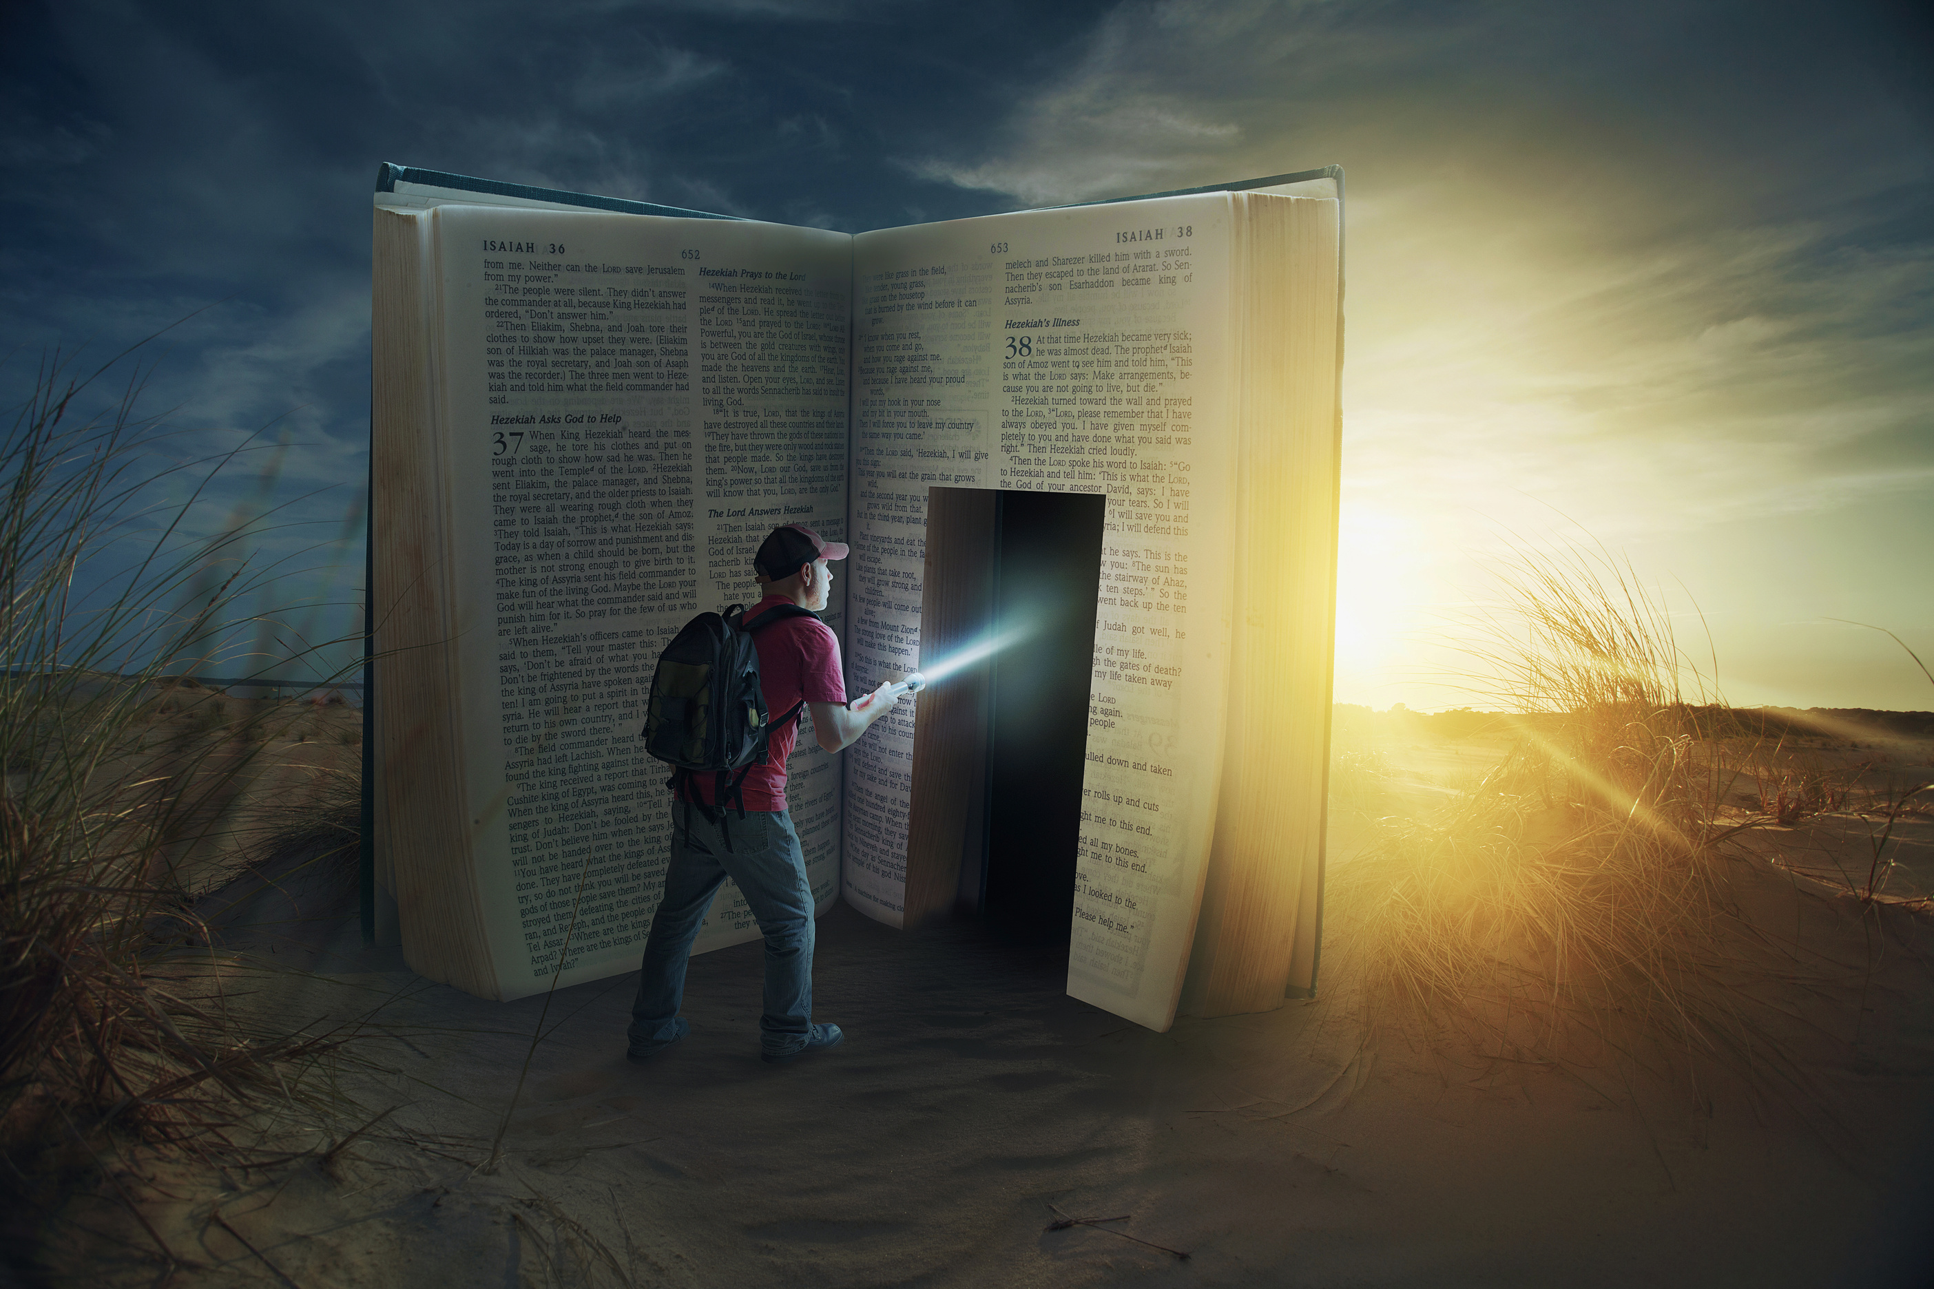
MINUTOS
MISIONEROS

Slide 18

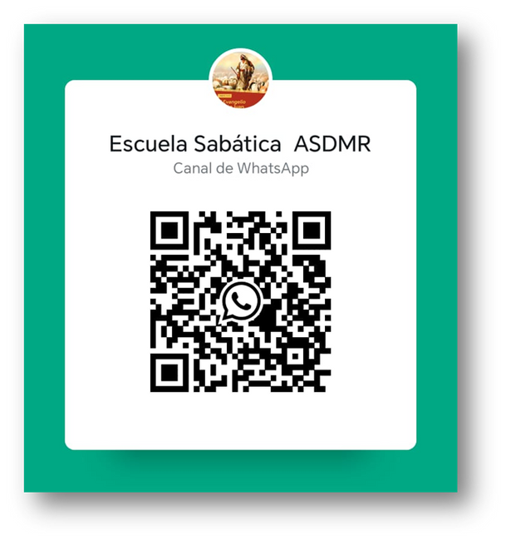
Sigue Nuestro Canal de Whatsapp
ESCUELA SABATICA ASDMR

